Slide 1
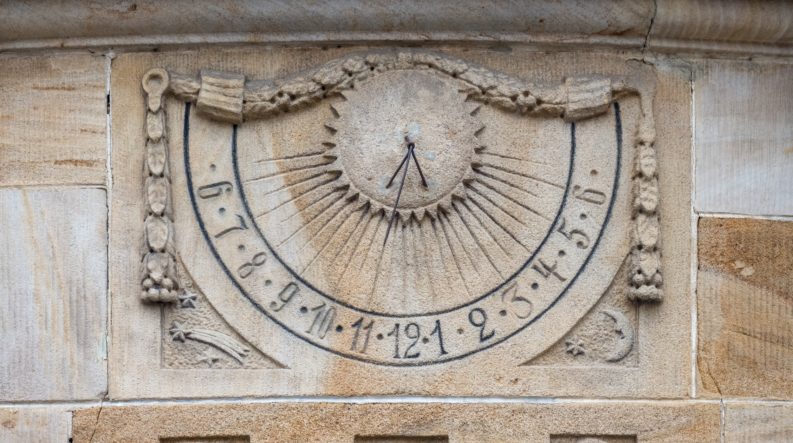
Régi időmérő eszközök

Slide 2
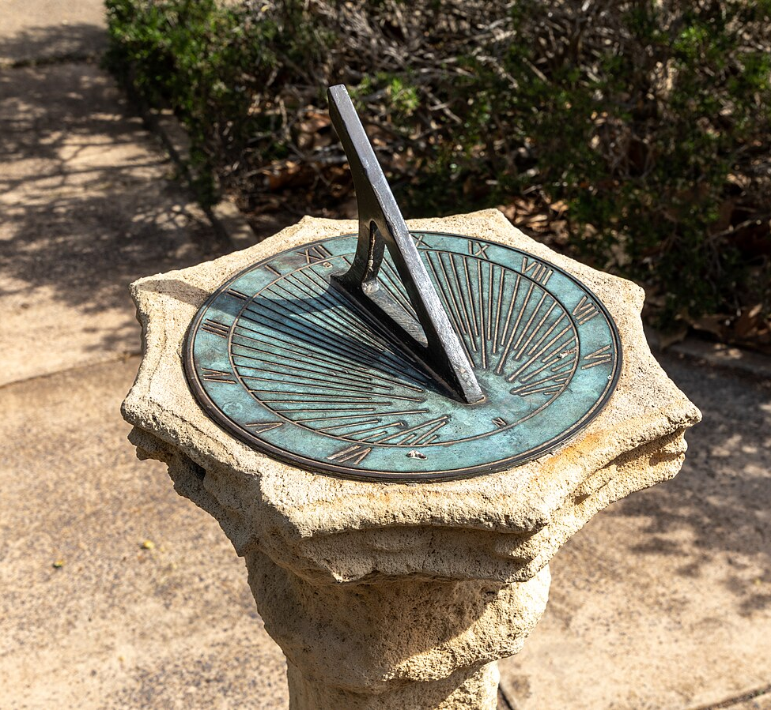
Napóra (árnyékóra)
Kr. e. 5. évezred
A legpontosabb eszköz még a középkorban is
A helyi időt mutatja
Részei
árnyékvető (gnómon)
számlap
Típusai
rögzített
hordozható

Slide 3
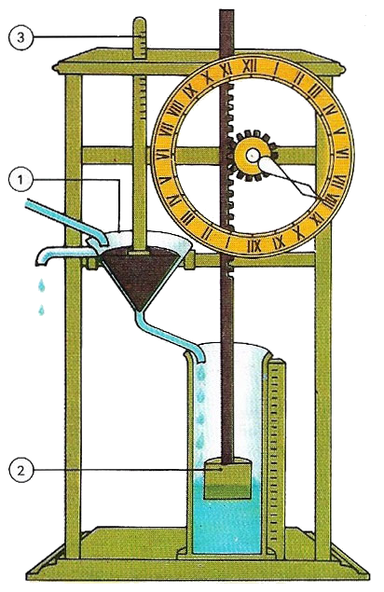
Vízóra (klepszüdra)
Mezopotámia, Egyiptom, Távol-Kelet
A víz átcsöpög a másik edénybe
Tölcsér alak: egyenletesen
Ókori Görögország: beszédek hossza
Galilei: kísérleteihez időméréshez
Notes:
A víz a tölcsérbe (1) jut, és átmegy a hengerbe, amelyben az úszó (2) felemelkedik. Ez egy fogasléchez van csatlakoztatva, amely az óramutatót működteti. A víz áramlási sebességét a beosztásos dugó (3) szabályozza.

Slide 4
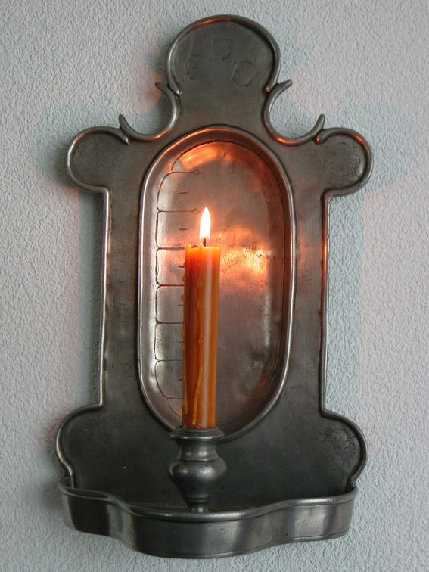
Gyertyaóra
Kb. 900 éve terjedt el
A gyertya egyenletesen fogy
Beosztás a gyertyán vagy a gyertya mögött
Időzítés:
szeg a megfelelő osztásnál
amikor odáig leég, a szeg fémtálkába esik

Slide 5
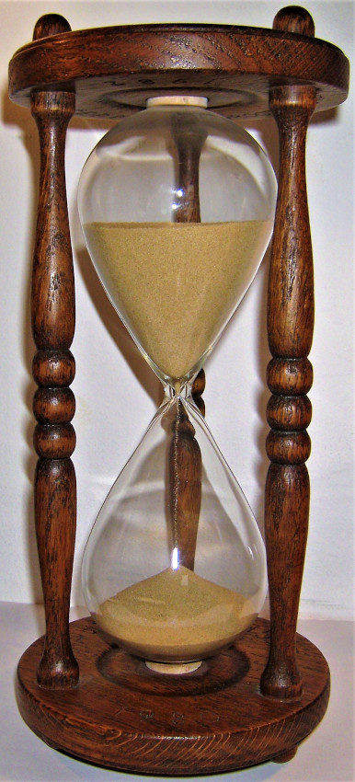
Homokóra
Első feljegyzés: XIV. század
Két vékony csővel összekötött edény
A felső tartályból homok pereg
Időtartamot mér
Újraindítás: megfordítják
Száraz homok
A világ legnagyobb homokóráját, a Világórát hazánk EU-s csatlakozása alkalmából Budapesten adták át.
nyílás
üvegtartály
tartószerkezet

